Slide 1
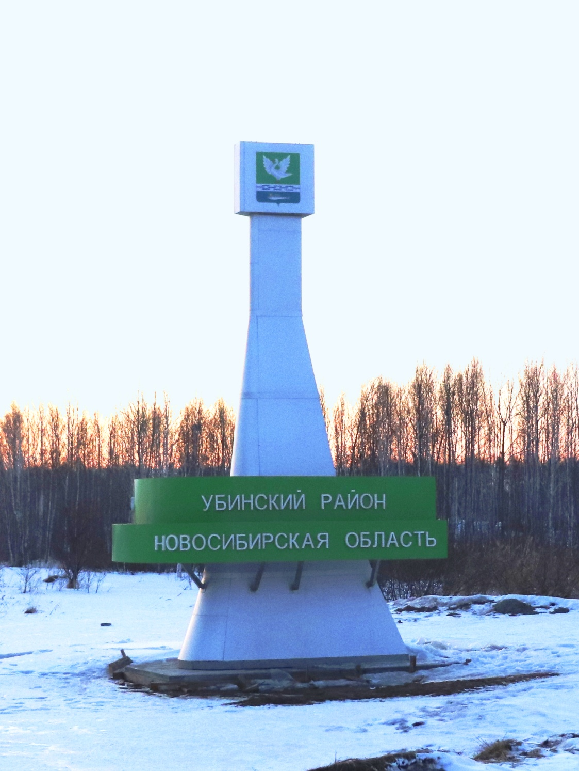
О принимаемых и принятых мерах по достижению показателей социального риска на территории
Убинского района Новосибирской области

Slide 2
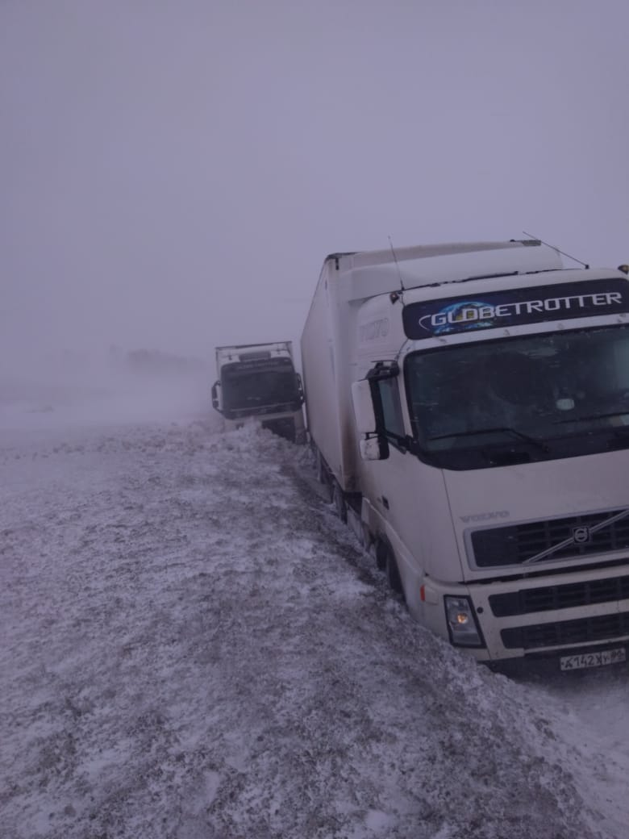
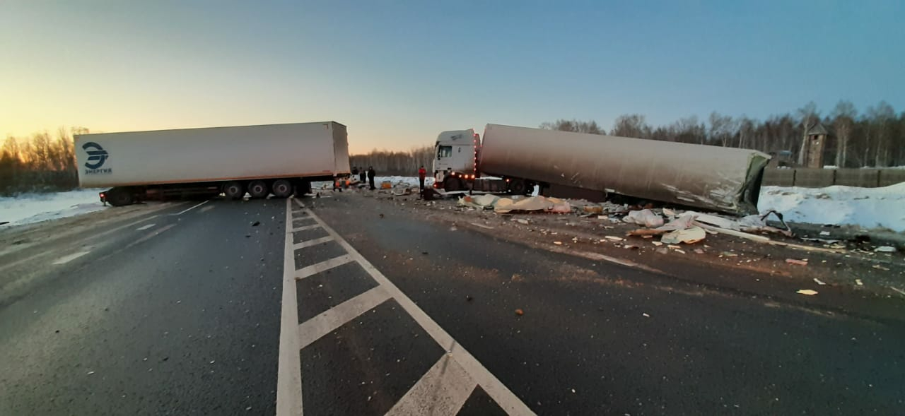
ДТП на автодорогах вне населенных пунктов
2020
4 ДТП - 6 погибло, 3 ранено
17 ДТП – погибло 6 человек, ранено 20
2019

Slide 3
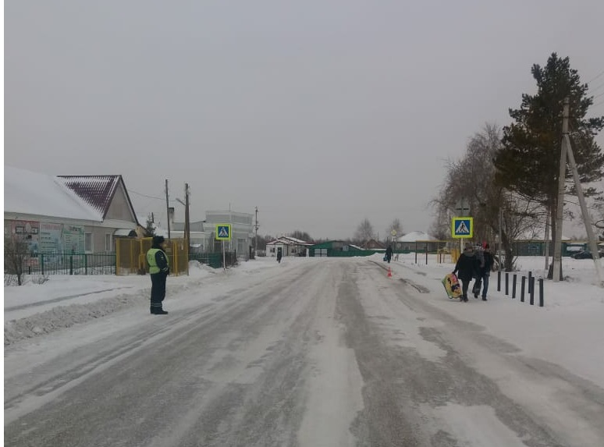

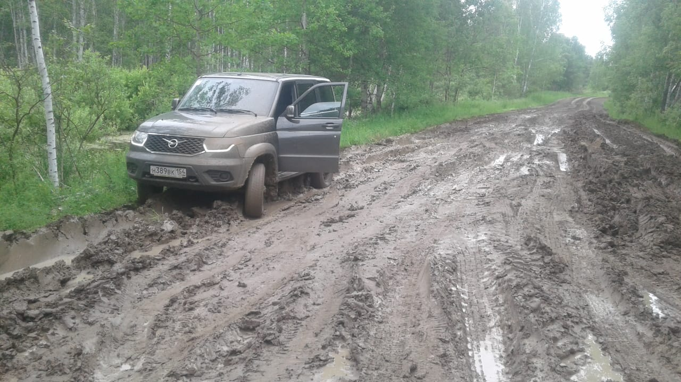
Аварийностью на межпоселковых дорогах и федеральной трассе

Slide 4
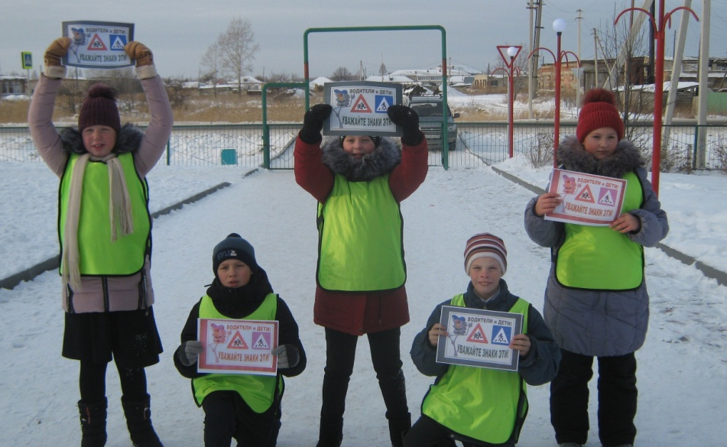
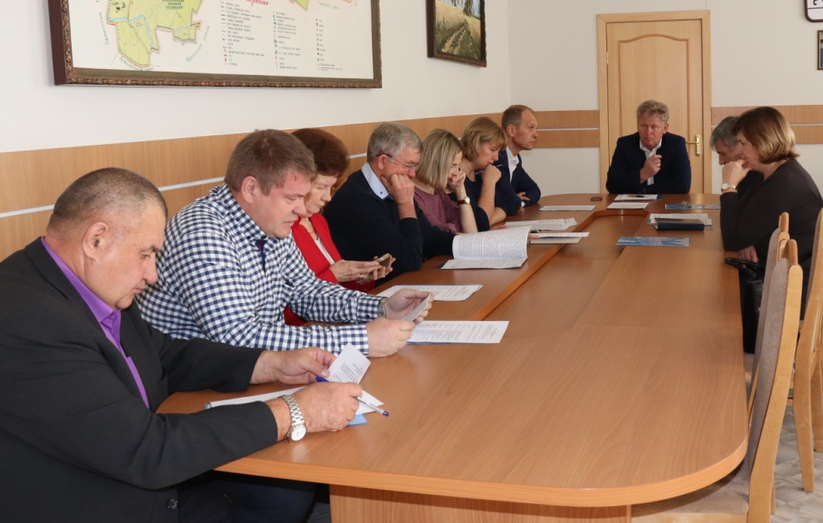
Задачи комиссии по безопасности дорожного движения Убинского района
Контроль и содержание элементов благоустройства автодорог
Контроль устранения замечаний
выявленных на автодорогах
Организация обучения учащихся
правилам поведения на автодорогах

Slide 5
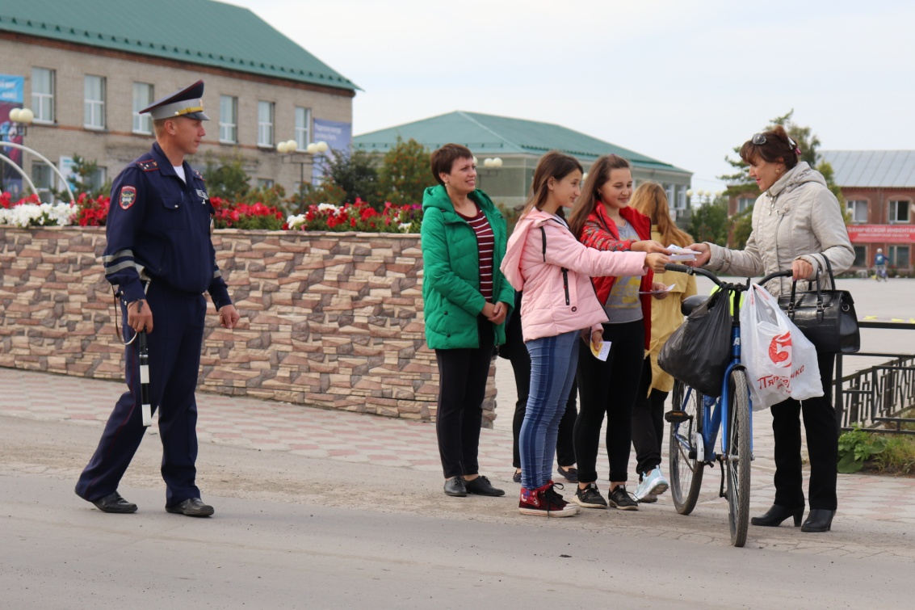
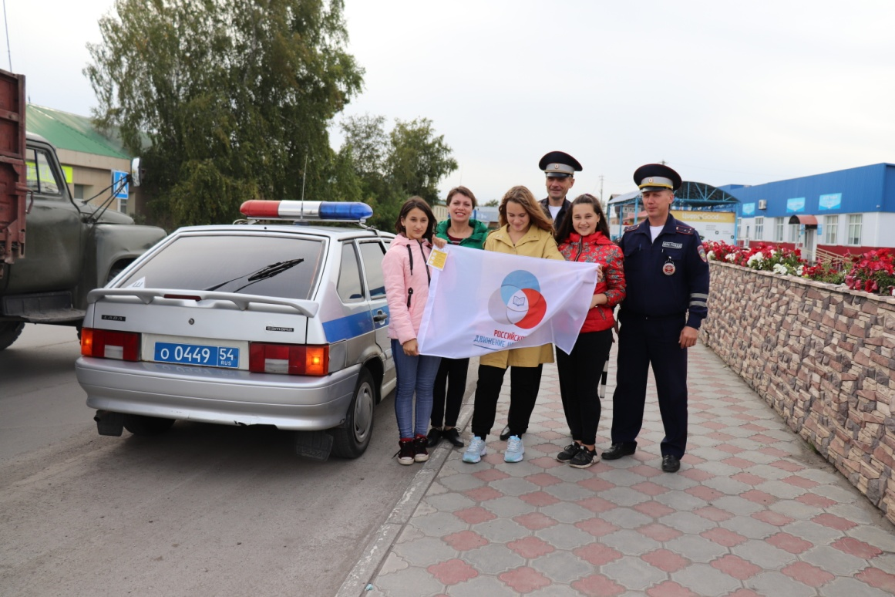
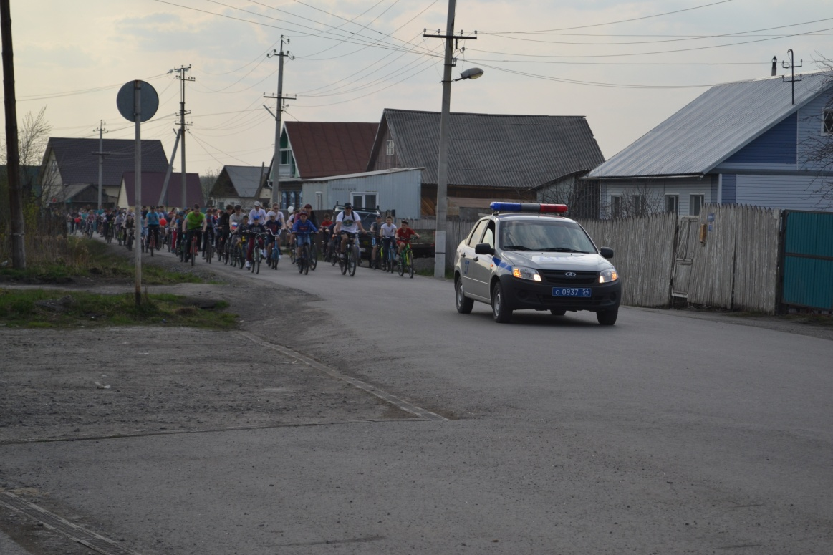
Мероприятия по снижению социального риска

Slide 6
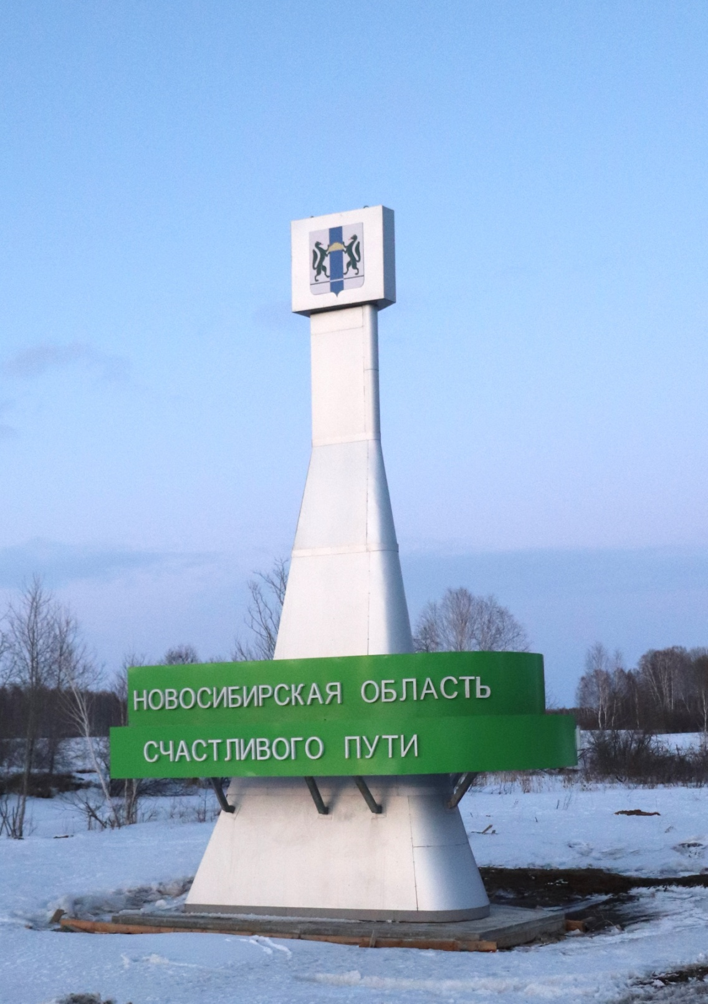
Спасибо за внимание!

